Slide 1
Git

Slide 2
Git
Система контроля версий (VCS, Version Control System)
Централизованная система для совместной работы.
В её основе лежит хранилище (репозиторий), которое содержит данные в форме дерева файловой системы – обычной иерархии файлов и папок.

Slide 3
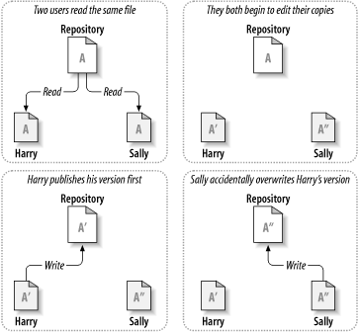
Проблема совместного использования файлов

Slide 4
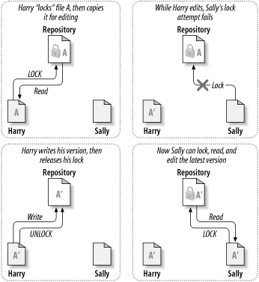
Модель блокирование-изменение-разблокирование

Slide 5
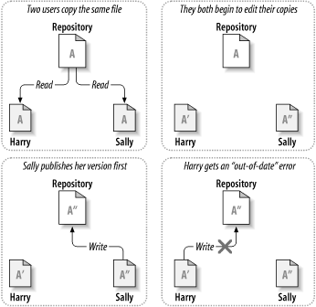
Модель копирование-изменение-слияние

Slide 6
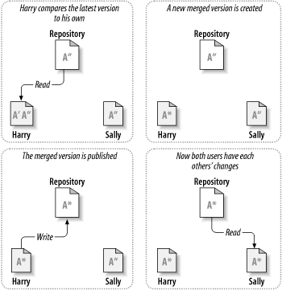
Модель копирование-изменение-слияние

Slide 7
Установка git
https://git-scm.com/downloads

Slide 8
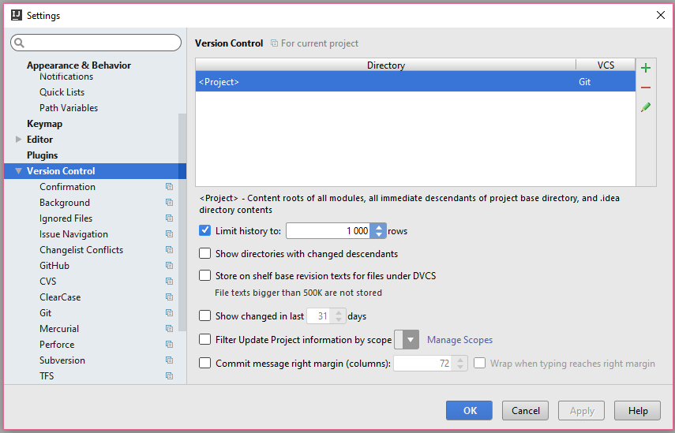
Настройка Git в IDEA

Slide 9
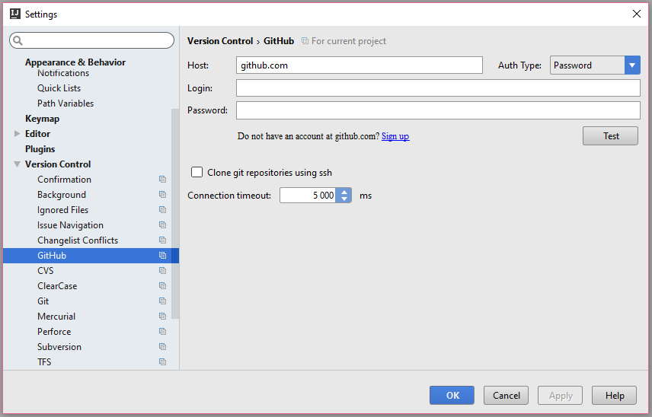
Настройка Git в IDEA

Slide 10
Задание
Разбиться на пары. Далее инструкции для пары:
Создать общий репозиторий (у одного из участников). Каждый делает его локальную копию (git clone).

Slide 11
Задание
Один из участников (1) создаёт в локальном репозитории структуру простейшего java-проекта (папка src + класс Main) и добавляет (git add) его в гит, затем делает коммит (git commit) и пуш (git push) всех изменений
Второй участник (2) загружает себе все изменения (git pull)
Результат: локальные репозитории у (1) и (2) должны быть идентичны

Slide 12
Задание
(1) меняет файл и делает commit + push
(2) меняет те же самые строки в том же файле и делает commit, затем pull
(2) разрешает конфликт, затем делает commit + push
(1) делает pull
Результат: локальные репозитории у (1) и (2) должны быть идентичны

Slide 13
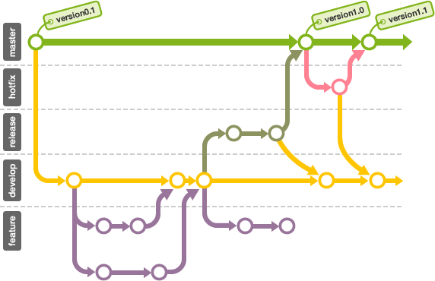
Ветвление. Создание веток

Slide 14
Задание
(2) создаёт ветку (git branch) с именем second-branch, вносит изменения в коде в этой ветке и делает commit + push
(1) обновляет git-данные (git fetch), сливает изменения из ветви second-branch в ветвь master, а затем делает commit + push
(2) переключается на master и делает pull
Результат: локальные репозитории у (1) и (2) должны быть идентичны

Slide 15
Задание
(1) создаёт ветку с именем pull-branch, вносит изменения в коде этой ветки и делает commit + push
(1) создаёт pull-request на слияние ветки pull-branch в master
(2) одобряет pull-request и осуществляет merge
(1) и (2) переключаются на master и делают pull

Slide 16
Задание
(2) создаёт ветку с именем many-commits, затем делает в ней несколько последовательных коммитов
После нескольких коммитов (2) делает push
(1) обновляет данные git (git fetch), затем открывает лог, выбирает один из коммитов, сделанных (2) и делает cherry-pick в master, а затем push
(2) переключается на master и делает pull

Slide 17
Полезные ссылки
Начало использования: habrahabr.ru/post/125799
Справочник: https://git-scm.com/book/ru/v1
Удачная модель ветвления для git: habrahabr.ru/blogs/Git/106912/

